Slide 1
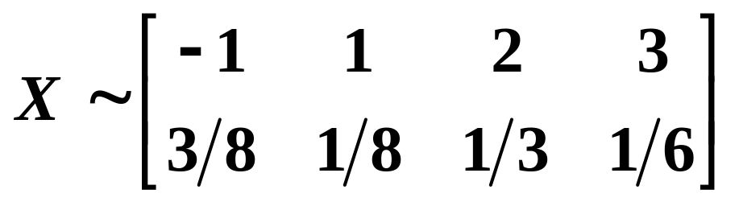

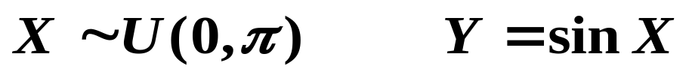
Ex1：已知随机变量X 的分布律为
求 的分布律。
Ex2：设 ，求 的密度函数。

Slide 2
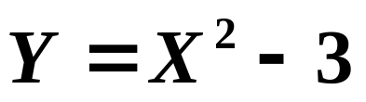
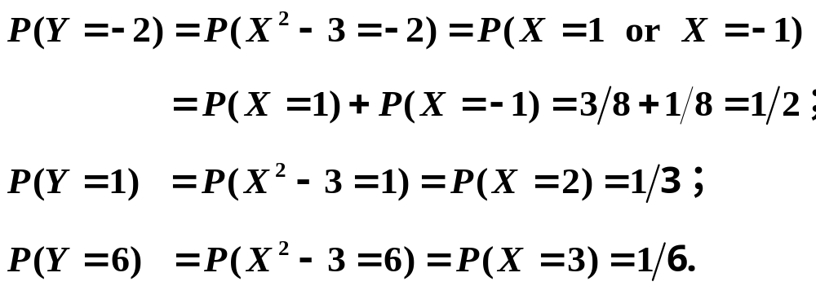
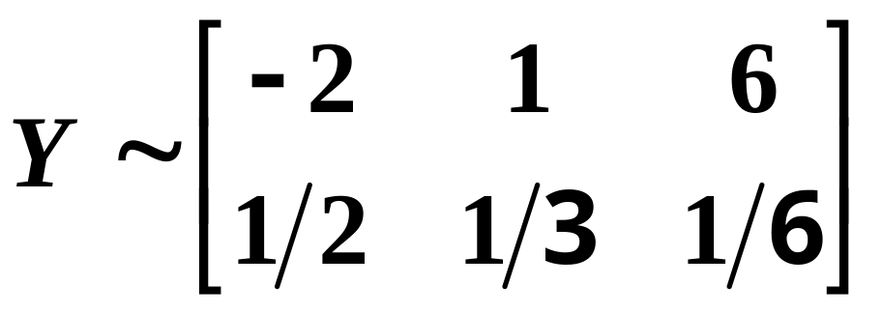
Ex1解：由题设知，X 的可能取值为－1，1，2，3，从而 的可能取值为－2，1，6，并且有
从而，Y 的分布律为

Slide 3

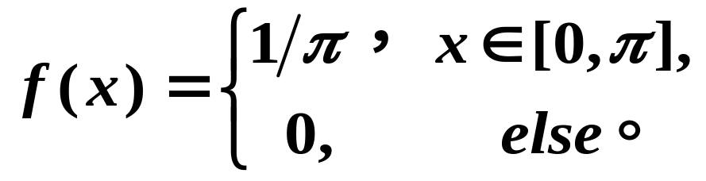



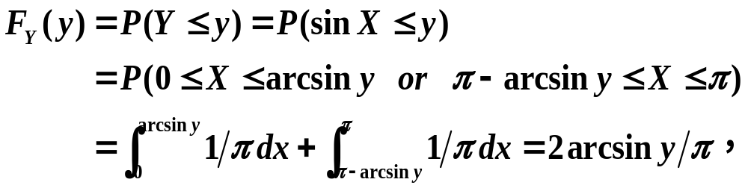
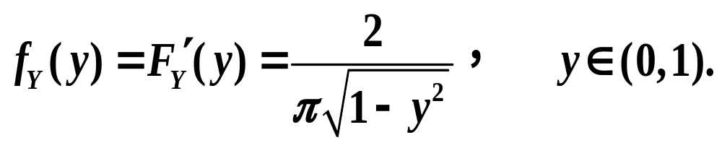
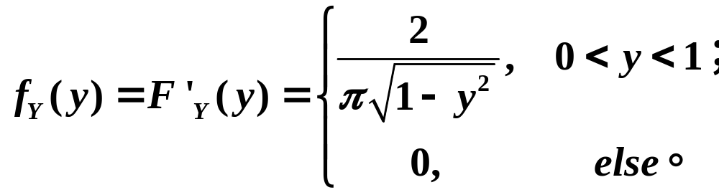
Ex2解：因 ，故X 的密度函数为
由 知Y 的取值范围为 ,对任意的
此时
从而有

